Slide 2



Slide 3


Slide 4
Em hãy tạo góc nhọn và góc vuông từ chiếc quạt trên tay?

Slide 5


Slide 6
Em hãy tạo góc tù và góc bẹt từ chiếc quạt trên tay?

Slide 8


GÓC NHỌN, GÓC TÙ, GÓC BẸT ( tiết 3)

Slide 9
Bài 1: Mỗi chiếc quạt xòe ra tạo thành một góc. Bạn Nga đếm số góc nhọn, góc vuông, góc tù và góc bẹt rồi tạo một biểu đồ như hình vẽ. Nhưng bạn ấy bị nhầm một cột, hỏi cột đó là cột nào?

Slide 10
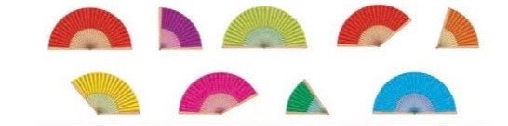

Slide 11
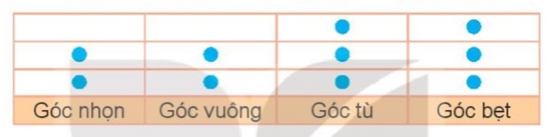

Slide 12
PHIẾU BÀI TẬP
Góc nhọn | Góc vuông | Góc tù | Góc bẹt

Slide 13
Biểu đồ bạn Nga tạo
Biểu đồ của em
Góc nhọn | Góc vuông | Góc tù | Góc bẹt

Slide 14
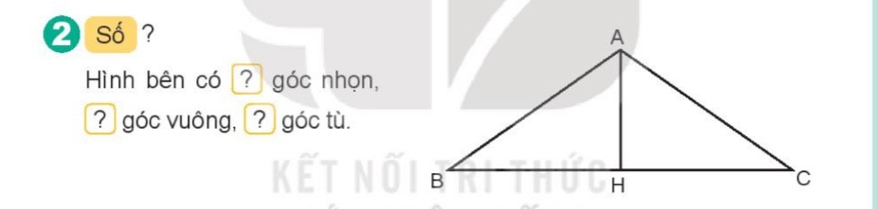

Slide 15
Bài 2: Số
Hình bên có 4 góc nhọn
2 góc vuông, 1 góc tù

Slide 16


Slide 17
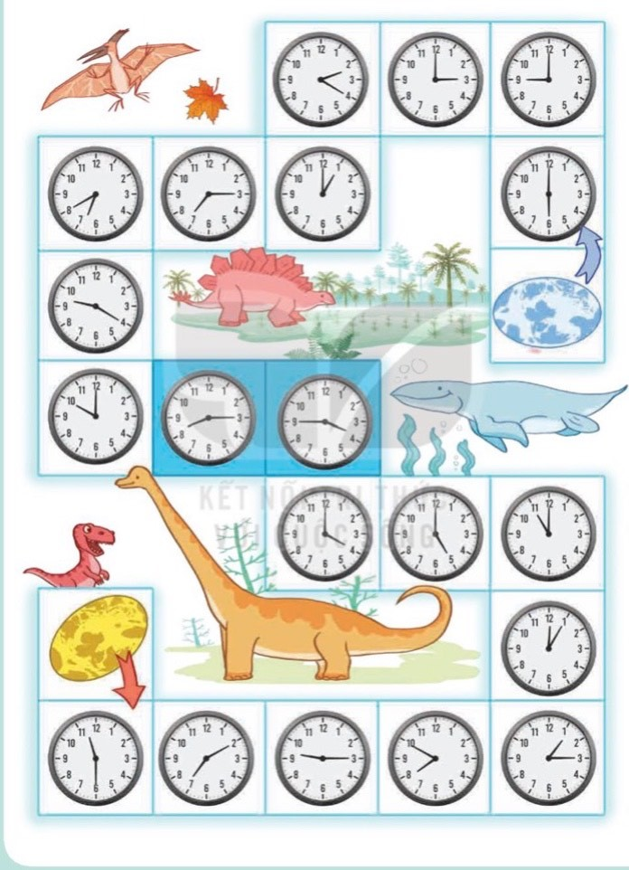

Slide 18




